Slide 1


Slide 2
Code For Better_Hackthon
Welcome to Our Opus
接下来将向您介绍：
1. 沧交校园APP开发背景与应用场景
2. 沧交校园APP安装指南
3. 沧交校园APP编译概要
4. 沧交校园APP用户界面展示
5. 沧交校园APP技术使用展示
6. 产品价值与未来展望
Let's start with the first item

Slide 3
Code For Better_Hackthon
沧交校园APP开发背景与应用场景
每个灵魂都有形而上的冲动
在开发中也是一样。在校园中我们苦于缺乏一款功能综合类为大学生提供信息的APP时；在需要奔波于不同办公室，不同考场，不同公众号只为查询自己的考场号，学号，考试成绩时；在对校园事务想吐槽时缺发现没有合理的途径时。我们想要一款功能综合类的，为大学生提供信息服务的APP，而我们计算机类专业的实用价值就在此。
在有了开发这样一款APP的原始想法后，我们首先在同学中进行了调查研究。在调研中我们发现在参与调研的同学中有近86%的同学都对有这样一款APP表示期待，并提出了各种理性建议，例如界面设计，功能需求等。
总结归纳同学们的建议后，我们正式进入了开发。历经需求分析、功能设计、界面设计、代码实现、模块整合、功能修正、功能测试后，最终将这个作品展现给大家面前。
开发完成后，我们的APP将会直接应用到大学生层与教师层，学生可以通过APP查询课表，考场号，考试时间，考试成绩等一系列信息。而教师可以查询到自己的工作表，监考地点，监考时间等相关信息。

Slide 4
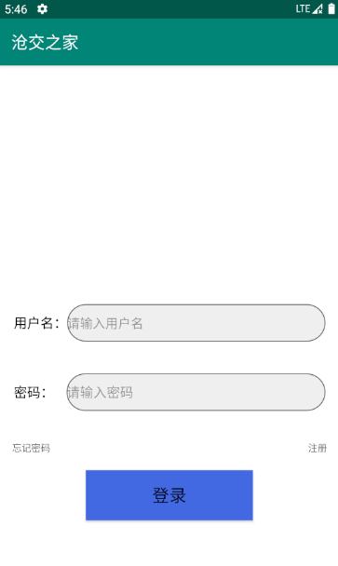
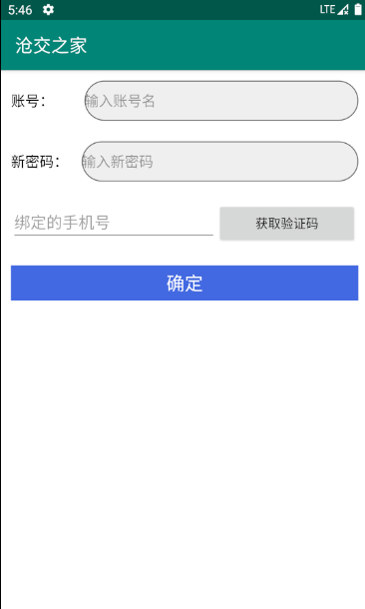
Code For Better_Hackthon
沧交校园APP安装指南
方法一：从浏览器搜索“沧交校园APP”，即可进行下载
注：请前往正规浏览器及网站下载
方法二：在手机应用商店中搜索“沧交校园APP”
下载安装即可。
在安装成功后，点击个人中心按钮，点击个人中心页面下方“登陆”按钮，在进入登陆界面后，点击注册按钮进入注册界面。注册即可。

Slide 5
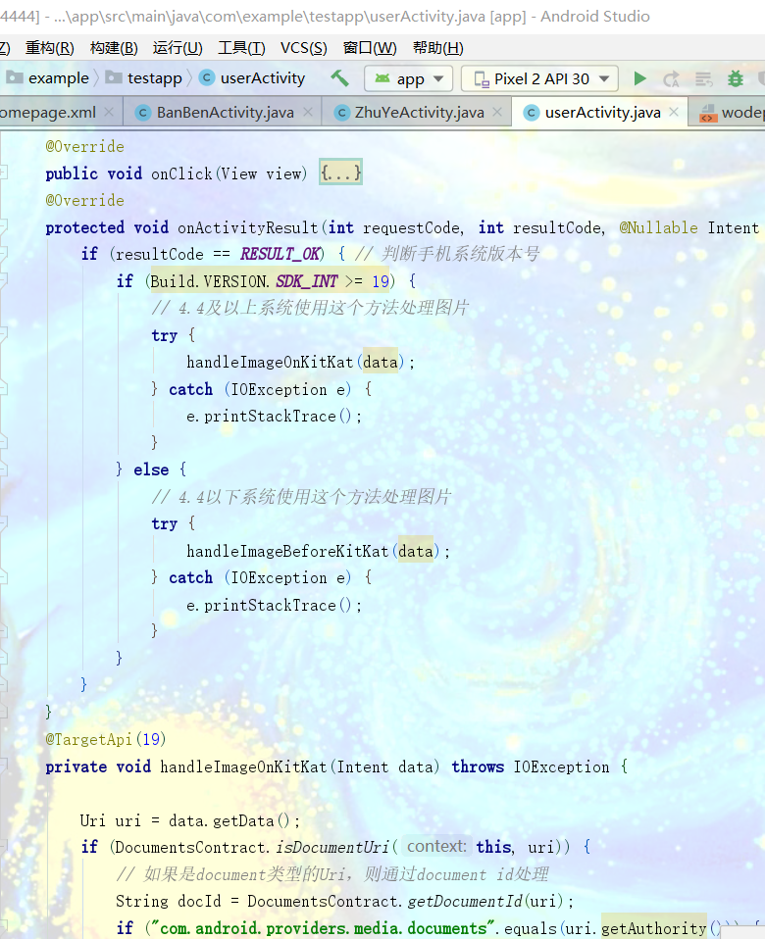
Code For Better_Hackthon
沧交校园APP编译概要
1.沧交校园APP开发环境采用AndroidStudio3.5.2版，Android API 30，最低版本支持sdk25，目标支持版本sdk31.
2.Java代码3398行，布局代码1565行，总4963行

Slide 6
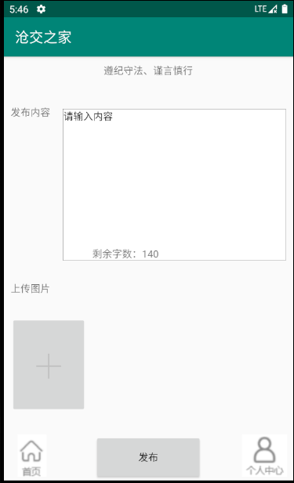
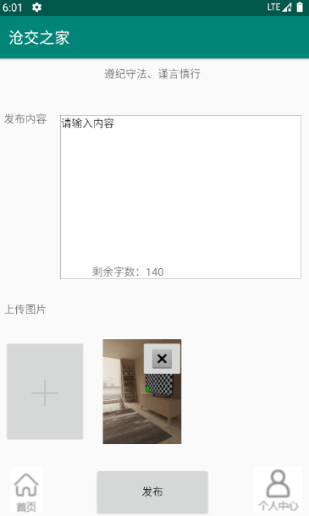
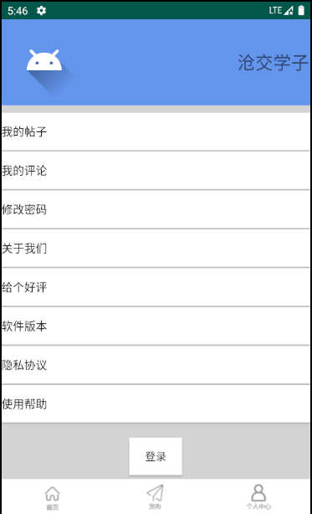
Code For Better_Hackthon
沧交校园APP用户界面展示
发布页面
图片添加展示
个人中心页面
登陆页面

Slide 7
Code For Better_Hackthon
沧交校园APP技术使用展示
1.主页
1.天气：
代码：TianQiActivity；界面：tianqi.xml；
适配“谷歌天气”所提供的界面，并重写了onKeyDown方法（监听响应并通过webView.canGoBack方法来判断是否可以后退），实现了浏览之时可以进行后退操作而不是直接返回
效果：点击主页左上角后可以跳转进入“谷歌天气”所提供的天气界面，并可以进行其他操作。
2.名言：
代码:核心在主页代码中SuiJiMinYan()方法，203-241行。
数据来源于“谷歌公司维基语录”，实现方式：使用url的get请求网站数据，通过判断响应码来决定是否得到响应流，之后将其转换成字符串，再将其转换成json对象取出内容设置给界面。
效果：当主页每一次加载，便会请求获取一次数据来随机刷新名言。
3.疫情信息：
代码：YiQinActivity；界面：yiqin.xml
适配“谷歌新闻”所提供的界面，并重写了onKeyDown方法（监听响应并通过webView.canGoBack方法来判断是否可以后退），实现了浏览之时可以进行后退操作而不是直接返回
效果：点击后可以跳转进入“谷歌新闻”所提供的界面，并可以进行其他操作。

Slide 8
Code For Better_Hackthon
沧交校园APP技术使用展示
2.发布
代码：FaTieAcivity；界面：fatie.xml；
其中图片框架使用了谷歌的图片框架Glide，用来处理图片，例如将图片变成圆形。
添加图片的实现，判断为可添加图片后，如果是初次则需要动态获取权限，之后再次点击就调用相册，选择后根据手机系统版本不同来使用不同的方式处理图片（需要判断图片前缀来分别获取真实路径），之后显示。
点击发布后判断是否登录，如果登录则调用谷歌云apl将图片上传至oss对象存储库，并将其上传之后可以访问的网络地址与发帖内容等相关信息存到数据库。

Slide 9
Code For Better_Hackthon
沧交校园APP技术使用展示
3.个人中心
代码：userActivity；界面：activity_my.xml;
个人界面所展现的功能全部完成。
1.登录
代码：MainActivity；界面：activity_login.xml；
登录时验证（用户名是3到9个字符，密码是6到18位的字母与数字组合，不能有特殊字符），验证通过后连接数据库查询有无此人，若有，便将所需数据赋值到QuanJu类中，之后跳转。参考了谷歌浏览器登陆方式
注册与忘记密码界面逻辑基本与之相同，不同之处是需要获取一个验证码。
2.我的帖子和评论
我的帖子和我的评论的逻辑是一样的，不同之处只在于组件的不同。同时它们的逻辑和主页中帖子简介的逻辑是一样的。参考了谷歌论坛。
3.头像与用户名
初次默认头像是一个谷歌Logo，点击后可以进入相册更换，实现方式和发帖界面中添加图片一样。

Slide 10
Code For Better_Hackthon
沧交校园APP产品价值与未来展望
本APP项目的产品价值在于这是由大学生使用计算机软件开发技术自主完成的一款高量级APP软件。这款产品不仅展示了当代大学生的计算机软件开发技术成果，更可以激励更多大学生通过谷歌学习参与到软件开发中。
其次我们在开发这款产品时特地留下了模块化的功能组成与相关接口，所以产品并不是只适用于特定学校，特定学生。在经过简单代码修改后，各个高校可以开发出自己的校园级信息综合APP。
开发这款产品不仅仅是为了信息流通，更为了突破当代大学生之间的信息桎梏，让当代大学生可以在交流中认识校园，认识世界，认识同学。让当代大学生认识到交流的重要性。
所以这款产品价值不仅仅是一款APP这么简单，其可以加快校园内事务部门的工作效率，并可以提高学生的时间利用率，将更多时间可以运用到学习，工作上。在更高层级上，这款产品可以加快学校无纸化办公的推进，完美契合当前教育改革方向。科技教改可以在这款APP的推动下，迅速遍及各大高校。
在未来，我们将继续完善这款信息综合类APP，对其目前空缺的功能模块进行一一填充。
对于，数据库现在是明文存储，我们未来将考虑使用哈希加密后存储密文，手机验证码由于阿里云的服务需要在应用商店上线，应用商店上线需要软著，由于未申请软著，所以无法上线所以不能使用此服务，未来考虑改成邮件验证码，自动调用一个服务邮箱发送含有验证码的邮件。目前评论后对方无法收到通知，只能点进帖子才能发现。未来需要一个消息推送功能。

Slide 11
Code For Better_Hackthon
结束语
Thanks For Your Watching
We hope you are satisfied with our products

